Slide 1



スマホ・パソコン教室 ５月度
スマホ・パソコン教室 7月度
２０２5年 7月16日（水）

Slide 2

公式ライン ICT教室 を始めました。

Slide 3
学園南地区社会福祉協議会 学園南ICT部会
パソコン教室 毎月第３水曜 at集会室
★まず、今月の資料をICT教室サイトからダウンロードしよう！
１部（13:30～14:30)
ワンポイントレッスン
ライン復習
スマホのみの方は
ここまでです。
２部（14:30～14:45)
最新トピックス紹介
休憩（14:45～15:00)
３部（15:00～16:00)
課題演習

Slide 4

Windows/スマホ編 本日の作業
今月はインターネットを使いこなそう！がテーマです。
ゴール：
ハイキング、宴会などの日程調整をする

Slide 5



ち
調整さん

Slide 6
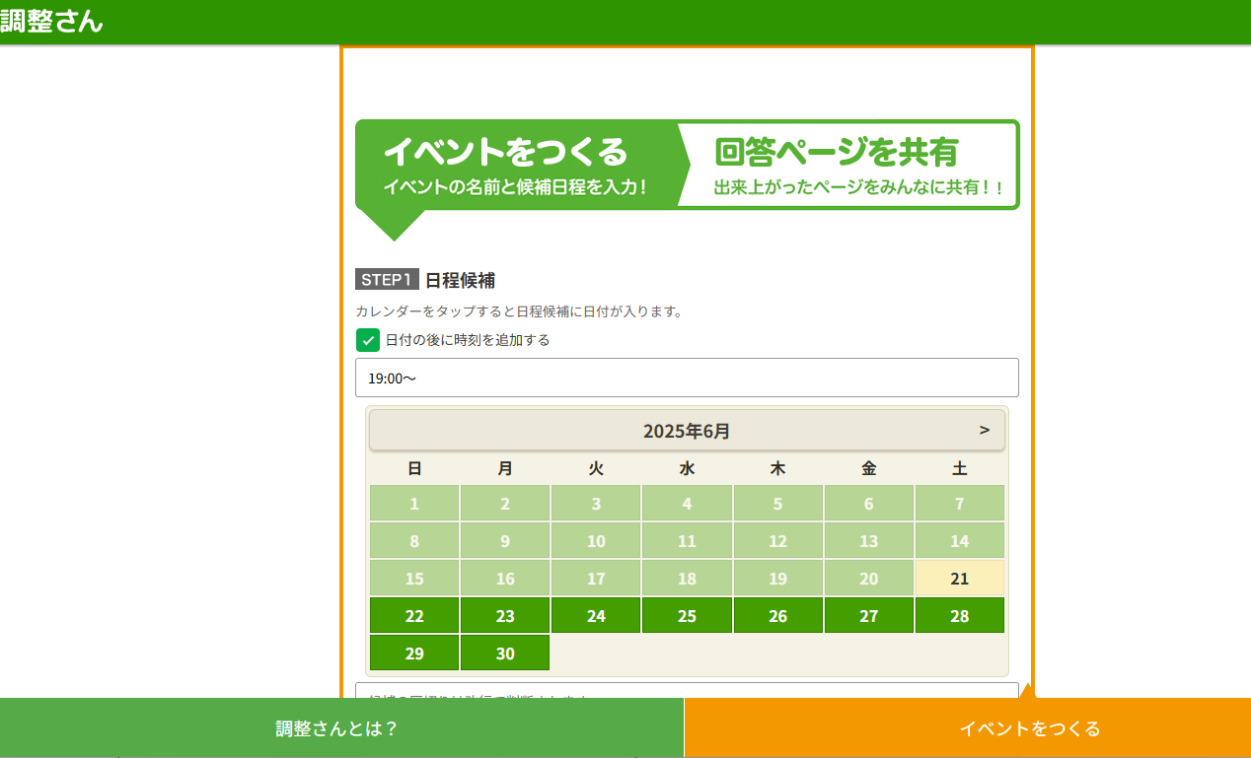
ち
調整さん

Slide 7

ラインもろもろ
質問コーナー

Slide 8
今日はここまで

